Slide 1
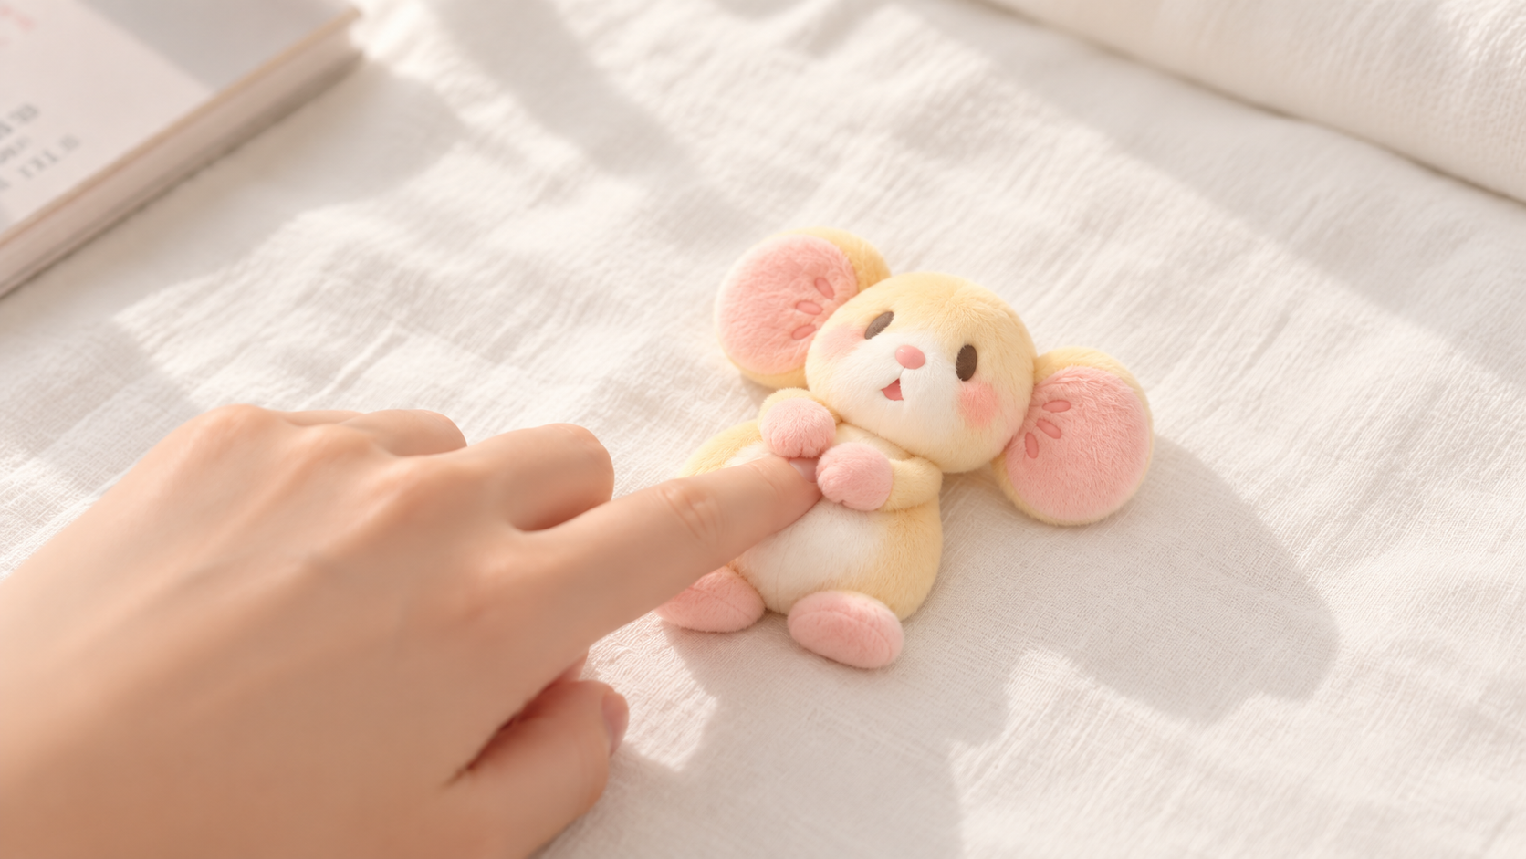
DESIGN MANAGEMENT / PRODUCT CONCEPT
鼠大
S U D A
会主动抱住你的苏大互动花枝鼠玩偶
SQUEEZE TO HUG.
苏大「鼠大」互动花枝鼠玩偶产品策划
鼠大 / SUDA · 设计管理 / 产品策划
01 / 28
Notes:
开场先让观众记住动作：捏一下，它就抱住你。本案是设计管理课程中的校园纪念品产品提案；苏大与品牌均未授权，图片是AI概念可视化，并非实物照片。

Slide 2
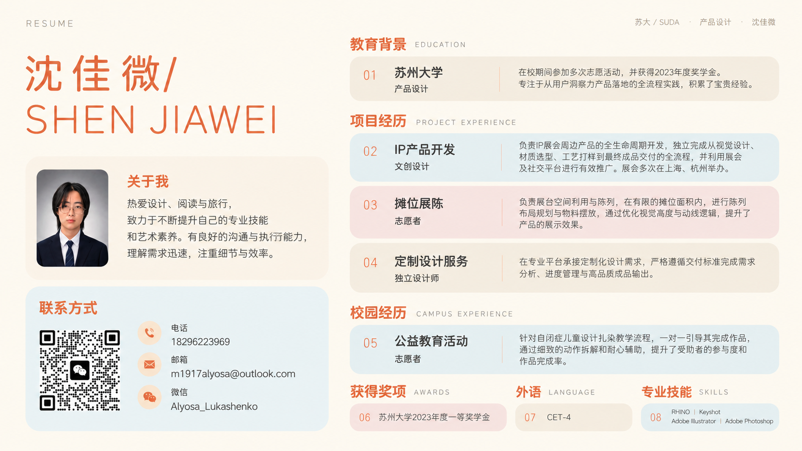
RESUME
苏大 / SUDA · 产品设计 · 沈佳微
教育背景 / EDUCATION
沈佳微 /
苏州大学
在校期间参与志愿活动，获2023年度一等奖学金。
专注从用户洞察到产品落地的全流程实践。
产品设计
SHEN JIAWEI
项目经历 / PROJECT EXPERIENCE
IP产品开发
负责IP展会周边产品的全生命周期开发，
从视觉设计、材质选型、工艺打样到成品交付。
展会多次在上海、杭州举办。
文创设计
关于我
热爱设计、阅读与旅行，
致力于不断提升专业技能与艺术素养。
有良好的沟通与执行能力，
理解需求迅速，注重细节与效率。
摊位展陈
负责展会空间利用与陈列，在有限摊位中
规划布局和物料摆放；优化视觉高度与动线，
提升产品展示效果。
志愿者
定制设计服务
在专业平台承接定制需求，遵循交付标准，
完成需求分析、进度管理与高品质成品输出。
独立设计师
联系方式
校园经历 / CAMPUS EXPERIENCE
电话
公益教育活动
针对自闭症儿童设计扎染教学流程，一对一指导，
通过细致的动作拆解与耐心辅助，
提升受助者参与度与作品完成率。
18296223969
邮箱
志愿者
m1917alyosa@outlook.com
微信
获得奖项
外语
专业技能
Alyosa_Lukashenko
苏州大学2023年度一等奖学金
CET-4
RHINO / Keyshot
Illustrator / Photoshop
鼠大 / SUDA · 设计管理 / 产品策划
02 / 28
Notes:
此页按要求完全留白，供汇报人插入角色介绍图片。

Slide 3
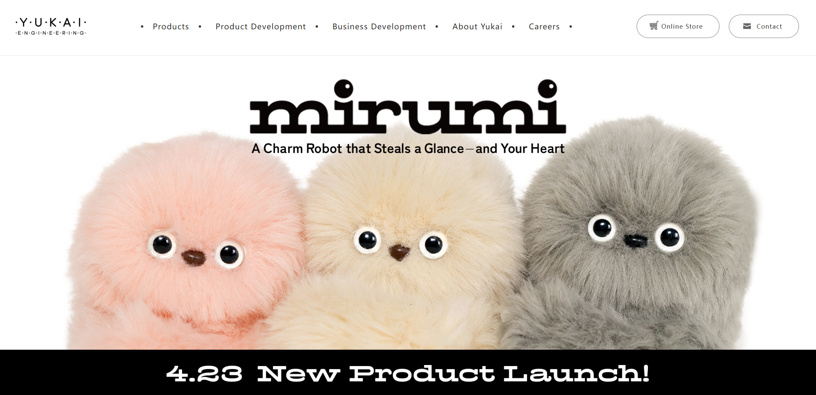
02
/
BENCHMARK
Yukai
把机器人，放进轻松的日常。
以有趣的身体行为，降低人与机器的距离。
代表产品线索：
BOCCO
→
Qoobo
→
AMAGAMI
HAM
HAM
→
N
é
kojita
FuFu
/
Mirumi
资料：
Yukai
Engineering
官方产品页
·
图片版权归原权利人
鼠大 / SUDA · 设计管理 / 产品策划
03 / 28
Notes:
品牌口号与产品名称用于建立研究对象。此处展示代表产品的发展线索，不作为逐年发布年表。已核对官方产品页的五款产品与行为描述；本页按体验演进组织，不以页面上传路径推断上市年份。下页开始的象限与分类是本项目的设计研究解读。

Slide 4

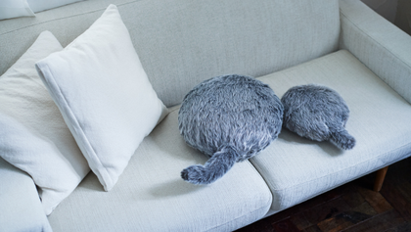
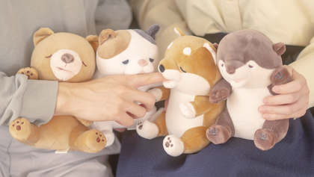
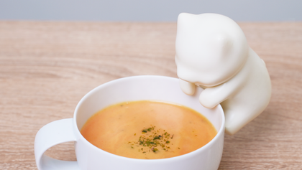
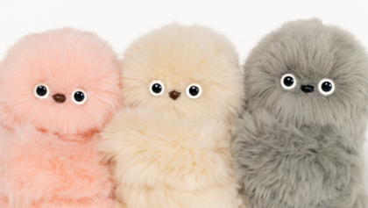

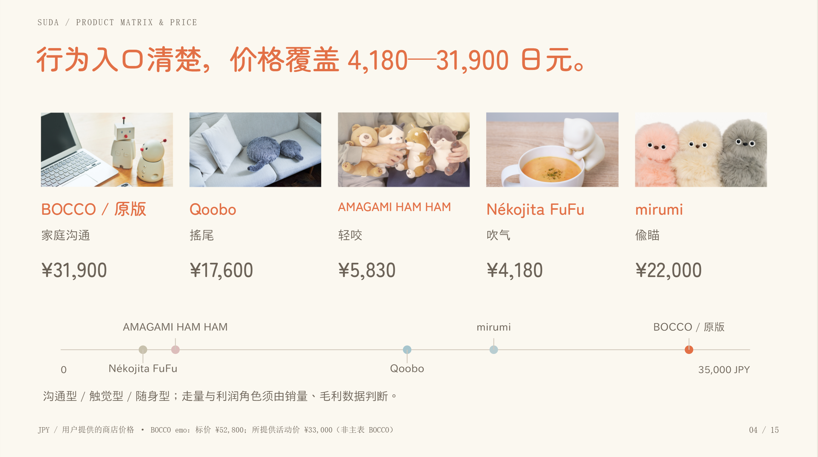
SUDA / PRODUCT MATRIX & PRICE
行为入口清楚，价格覆盖4,180—31,900日元。
BOCCO / 原版
Qoobo
AMAGAMI HAM HAM
Nékojita FuFu
mirumi
家庭沟通
摇尾
轻咬
吹气
偷瞄
¥31,900
¥17,600
¥5,830
¥4,180
¥22,000
AMAGAMI HAM HAM
mirumi
BOCCO / 原版
0
Nékojita FuFu
Qoobo
35,000 JPY
沟通型 / 触觉型 / 随身型；走量与利润角色须由销量、毛利数据判断。
04 / 28
Notes:
矩阵把产品按互动入口与身体接触关系分组，不是统计测量。BOCCO承担家庭沟通，其他代表产品把感知集中到某个生活动作；我们重点借鉴后者的清晰程度，而非照搬机构。

Slide 5
02
/
ONE
CLEAR
BEHAVIOR
最有辨识度的产品，只有一个清楚的行为。
Qoobo
AMAGAMI
HAM
HAM
N
é
kojita
FuFu
Mirumi
摇尾
轻咬
吹气
偷瞄
行为归纳
·
产品图来源：
Yukai
Engineering
官方产品页
鼠大 / SUDA · 设计管理 / 产品策划
05 / 28
Notes:
代表行为用于解释品牌的产品识别方式。每件产品可能有多种内部逻辑和操作，本页强调用户首先感知到的动作，不主张其真实功能仅有一种。

Slide 6
02
/
EMOTIONAL
INTERACTION
围绕情绪，产品自然进入不同日常。
家庭沟通
触觉陪伴
BOCCO
Qoobo / HAM HAM
Emotional
Interaction
生活微动作
随身回应
FuFu
Mirumi
使用关系图
·
不表示设备互联
鼠大 / SUDA · 设计管理 / 产品策划
06 / 28
Notes:
生态图是按使用关系建立的研究图，不表示设备互联或官方产品架构。鼠大的位置是随身与触觉的交叉：校园纪念品通过单一动作进入日常。

Slide 7
02
/
POSITIONING
“低技术感、高情绪价值”
高情绪价值
Yukai*
多功能陪伴设备
普通纪念物
低技术感
高技术感
*
指
Yukai
触觉陪伴代表产品；位置为定性假设
鼠大 / SUDA · 设计管理 / 产品策划
07 / 28
Notes:
象限是提案的目标定位而非客观评分。Yukai各产品有差异，这里只概括其触觉陪伴代表产品的体验气质。鼠大能否提供高情绪价值，必须用用户实验验证。

Slide 8
03
/
CAMPUS
OPPORTUNITY
校园纪念品有身份符号，却很少有行为记忆。
◎
♡
校徽
钥匙扣
普通毛绒
互动玩具
身份明确
便于携带
亲近、可触摸
动作容易被记住
机会：让“这是我的学校”，变成“它会抱住我”。
鼠大 / SUDA · 设计管理 / 产品策划
08 / 28
Notes:
这是校园纪念品研究的初步观察，并非对所有学校商品的普查结论。后续应抽样校内文创商店与线上售卖页面，核实互动型商品覆盖情况。

Slide 9
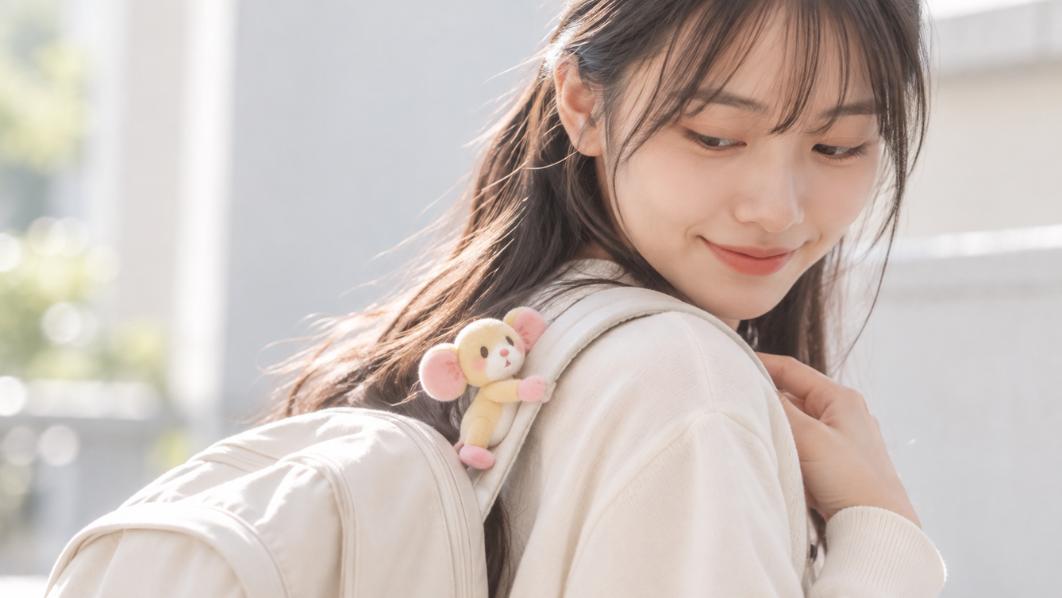
03
/
WHO
IT
IS
FOR
服务想把校园带在身边的人。
18
–
25
在校大学生
/
年轻校友
背包通勤
·
宿舍陪伴
·
毕业送礼
“我想带走一点校园，也想随手摸到它。”
假设性用户画像，非访谈原话
人物与场景为
AI
概念图
·
用户画像待验证
鼠大 / SUDA · 设计管理 / 产品策划
09 / 28
Notes:
核心对象为18至25岁在校学生和年轻校友，不代表已完成真实访谈。至少覆盖日常自用、毕业纪念、朋友互赠三类动机；验证时分别观察动作理解、携带负担和付费意愿。

Slide 10
03
/
THE
GAP
空白在两者之间：有身份，也有一个生命行为。
CAMPUS
IP
EMOTIONAL
TOY
校园
IP
毛绒
情绪互动玩具
低技术感
×
拟生行为
“它属于我的学校。”
“它好像在回应我。”
鼠大 / SUDA · 设计管理 / 产品策划
10 / 28
Notes:
真正的问题不是是否存在世界上完全相同的商品，而是校园渠道的目标用户是否愿意为明确、可触摸的动作多付一点成本。必须同时验证校园授权、用户需求及机构可制造性。

Slide 11
03
/
USER
JOURNEY
让第一次触摸，自然接到下一次分享。
01
02
03
04
05
06
07
看到
摸到
购买
使用
携带
合影
分享
耳朵与黄白配色
腹部柔软可捏
一次演示看懂
抱住我的手指
抱在背包肩带
双鼠尾巴成心
一句话说清动作
关键转化点：摸到
→
看懂拥抱
→
愿意带走
门店演示、包装动图、可触摸样机共同服务这一刻。
鼠大 / SUDA · 设计管理 / 产品策划
11 / 28
Notes:
旅程是拟定体验路径。样机测试时分别记录第一次触摸前后、演示前后的反应，不以社交分享意愿代替真实购买，也不把点赞当成市场规模。

Slide 12
03
/
PRIORITY
先满足互动记忆、校园识别与随身携带。
用户价值 ↑
互动记忆
校园识别
尾巴磁吸
随身携带
多种电子功能
开发投入 →
优先级为设计假设
·
非用户调查数据
鼠大 / SUDA · 设计管理 / 产品策划
12 / 28
Notes:
气泡大小只表示讨论时的相对关注度，没有定量研究基础。互动动作、IP识别和尺寸是首版必须验证的三项；尾部磁吸为次级体验，成本或安全不成立时可延后。电子功能不进入当前版本。

Slide 13
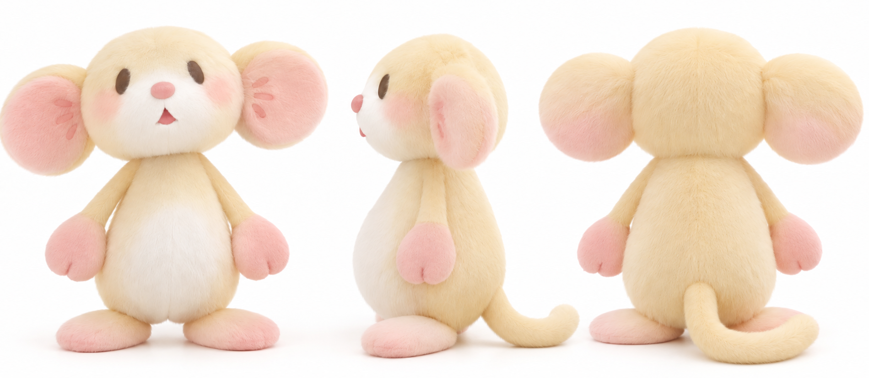
04
/
CORE
CONCEPT
捏一下，它就抱住你。
SQUEEZE
TO
HUG.
交互与结构为待验证设计方案
鼠大 / SUDA · 设计管理 / 产品策划
13 / 28
Notes:
第一记忆点只有捏压拥抱。交互目标是腹部受压后前爪内合，撤去按压仍保持，再由用户主动掰开释放。图中为造型与动作示意，不代表机构已经验证。

Slide 14
04
/
WHY
SUDA
从“苏大”到“鼠大”，名字先带来亲近感。
苏大
鼠大
鼠类
IP
→
→
→
校园身份
谐音记忆
大耳
·
小手
校园识别由名字、包装和授权视觉承担；柔软体态负责让人靠近。
鼠大 / SUDA · 设计管理 / 产品策划
14 / 28
Notes:
花枝鼠是宠物大鼠的俗称，本案为其拟人化毛绒设计。避免直接等同实验动物或普通卡通老鼠。苏大谐音只是命名提案，校名、校徽与文创销售须事先获得学校相应授权。五色与学士服领色仅作为纪念关联线索，需核对校方规范，不承诺学科一一对应。

Slide 15
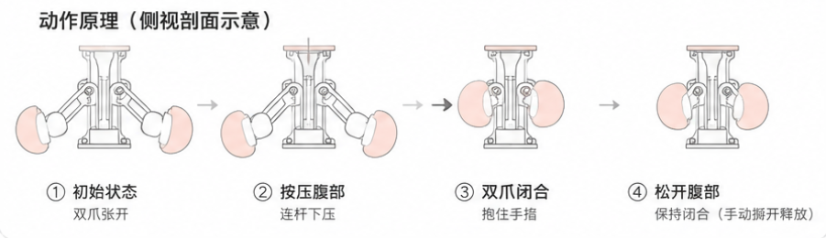
04
/
INTERACTION
松开腹部后，它也不松手。
SQUEEZE
→
HUG
→
HOLD
→
RELEASE
用户主动掰开前爪，完成释放与复位。
鼠大 / SUDA · 设计管理 / 产品策划
15 / 28
Notes:
四格与用户给定NORMAL-SQUEEZE-HUG-HOLD一致，底部补全RELEASE，避免把保持与释放混淆。闭合、保持和手动释放都需在独立机构样机上演示。抱持不是强夹持，要验证舒适性、快速逃脱、夹点与过载行为。

Slide 16
04
/
CMF / TOUCH
它看起来软，摸起来也应该软。
Color / Material / Finish
触感与配色不是装饰，而是“抱住你”这件事的第一层体验。
01 COLOR
02 MATERIAL
03 FINISH
低饱和 · 暖色 · 校园纪念
FINE FUR
01
渐变喷色
聚酯纤维 / 约 1.5–2 mm 毛长
超柔短毛绒
细软、有自然毛流，不做长毛泰迪感
保持柔和过渡
02
电脑刺绣
黄白 / ORIGINAL
粉 / PINK
灰 / GREY
白 / WHITE
柔红 / RED
眼睛、鼻口减少硬质零件
BEANBAG BODY
PP棉 + EPS/PP 颗粒分区填充
主色黄白建立默认识别；扩展色与毕业领色形成纪念联想。
具体领色对应仍以校方规范与授权为准。
豆袋身体
腹部饱满，下半身自然松弛下垂
03
分区填充
机构区固定，豆袋区保持柔软
INNER PARTS
ABS / POM + 软包覆
内部机构
刚性结构隐藏于柔软外壳，不进入直接触摸面
Fine Fur / Beanbag Body / Soft Touch
CMF 为课程阶段设计建议 · 材料规格与工艺需由供应商打样确认
鼠大 / SUDA · 设计管理 / 产品策划
16 / 28

Slide 17
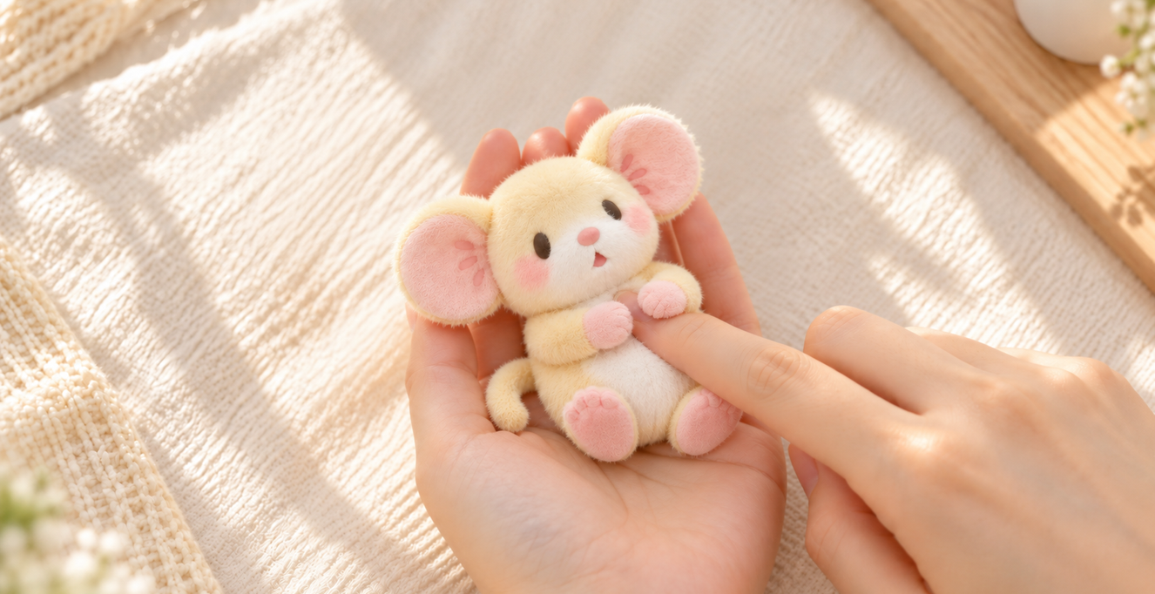
HUG / 捏一下，抱住你。
17 / 28
Notes:
场景图延续封面造型。图像只用于说明交互目标，不能证明机构已实现。实际测试要观察用户是否自然找到腹部、能否独立完成按压和释放，过程中是否感觉被夹或难以脱开。
本页以原图为主，原有长标题与说明移入备注；图片为AI概念可视化，不代表实物或性能验证。

Slide 18

WITH YOU / 跟着背包出门。
18 / 28
Notes:
肩带场景复用前爪行为，不另加一套交互。该场景对闭合行程和抱持力提出额外约束：需要分别测不同肩带厚度、走动振动、意外拉扯和脱落。正式商品可评估隐藏式保险挂环，但不能用它掩盖拥抱机构失败。
本页以原图为主，原有长标题与说明移入备注；图片为AI概念可视化，不代表实物或性能验证。

Slide 19
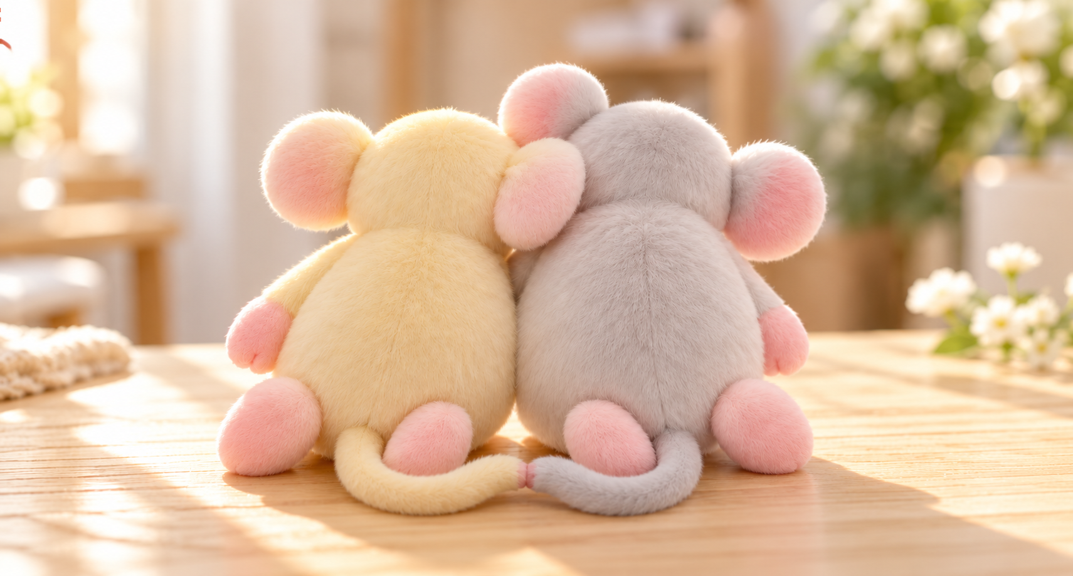
TOGETHER / 靠近一点。
19 / 28
Notes:
尾巴磁吸为次级社交体验，服务合影和互赠，不替代核心拥抱。心形需要预成型软支撑与磁极方向配合，不能假定软尾巴靠磁铁就会自动成心。磁体应不可拆取并可靠封装，验证拉脱、吞咽、洗护及磁极配对风险。
本页以原图为主，原有长标题与说明移入备注；图片为AI概念可视化，不代表实物或性能验证。

Slide 20
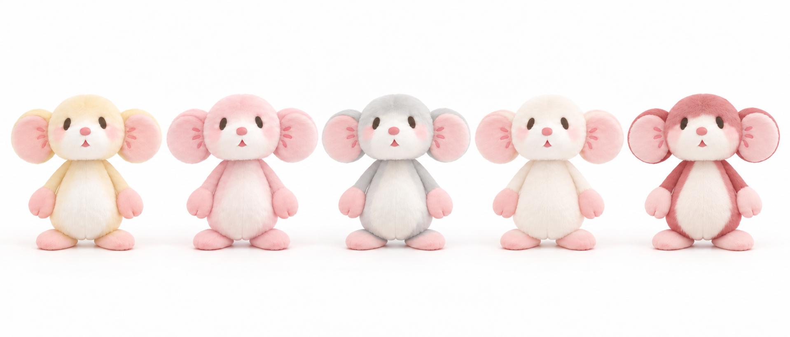
FAMILY / 五色，一家。
20 / 28
Notes:
先用黄白主色验证一套版型和机构，再扩展粉灰白柔红，减少多SKU并行带来的库存与一致性风险。领色关联是设计叙事，不应宣称其与所有院系官方领色一一对应。
本页以原图为主，原有长标题与说明移入备注；图片为AI概念可视化，不代表实物或性能验证。

Slide 21
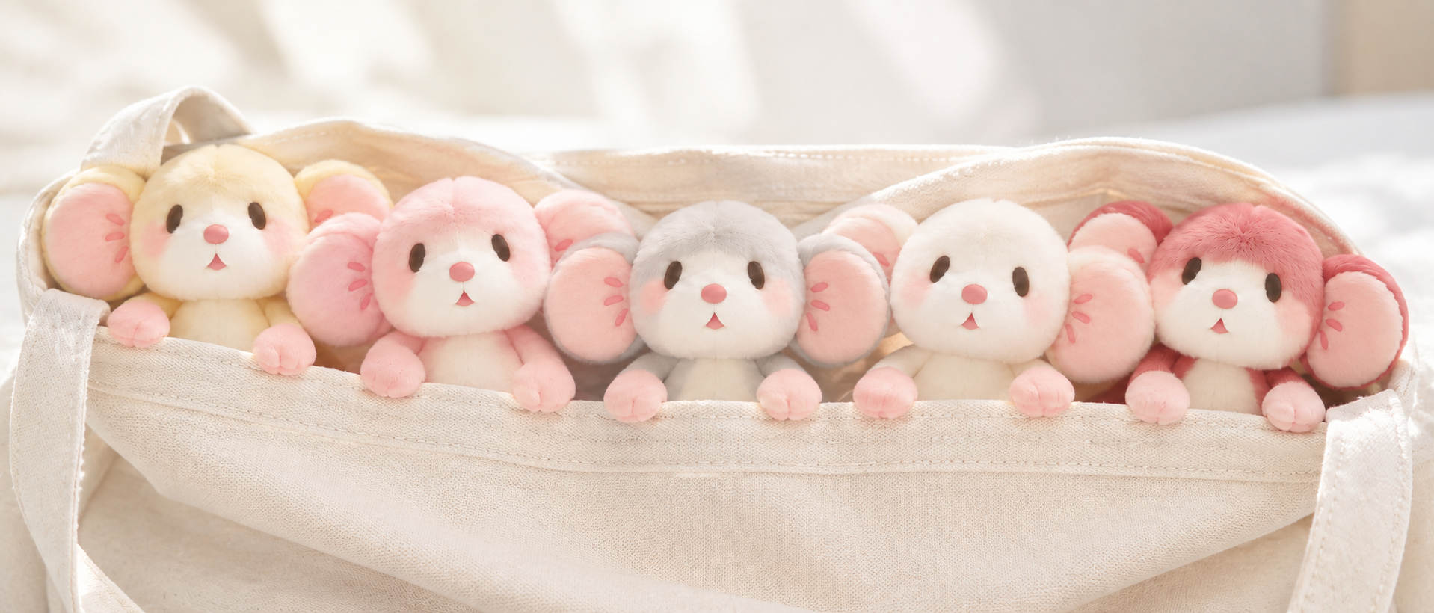
TAKE ME / 一起带走。
21 / 28
Notes:
包内合影场景把配色与朋友关系连接。商业上并不建议首批同时大量生产五色，应在样品体验中记录颜色偏好，再决定先上主色和最有需求的一款扩展色。
本页以原图为主，原有长标题与说明移入备注；图片为AI概念可视化，不代表实物或性能验证。

Slide 22
05
/
BUSINESS TEST
约606只，是首轮试销的盈亏平衡点。
不是先证明“市场很大”，而是先证明一只鼠能把账算正。
BREAK-EVEN
约606只
¥69
建议零售价
¥36
单只总变动成本
¥20,000
固定投入
约65%
1,000只试销 ROI
试销1,000只 · 销售额 ¥69,000
总成本 ¥56,000 · 预计利润 ¥13,000
单只贡献毛利：约33元
20,000 ÷ 33 ≈ 606.06；按整只计，至少607只覆盖固定投入。
课程策划假设 / 待验证：制造成本28–32元/只；总变动成本36元/只；固定投入20,000元。
鼠大 / SUDA · 设计管理 / 产品策划
22 / 28
Notes:
课程策划假设 / 待验证。建议零售价69元；制造成本约28–32元，含包装、损耗与渠道后的总变动成本约36元，因此单只贡献约33元。固定投入20,000元，理论盈亏平衡20,000/33≈606.06只，概述为约606只；若按整只计算，至少607只才能覆盖固定投入。首轮试销1,000只：销售额69,000元，变动成本36,000元，加固定投入20,000元，总成本56,000元，预计利润13,000元，ROI=13,000/20,000≈65%。该ROI为课程简化口径，非净利润率或实际业绩。

Slide 23
05
/
PILOT
TO
LAUNCH
先验证拥抱，再决定值不值得量产。
G0
/
1
–
2
周
G1
/
3
–
5
周
待验证假设
/
建议验收门槛
需求与授权
机构样机
先过门槛，再开下一阶段。
访谈、校方边界、竞品样品
闭合、保持、释放、安全
动作理解：≥
80%
无提示完成捏压与释放
G2
/
6
–
8
周
G3
/
9
–
12
周
单色小批试产
校园试售
可靠性：目标
1,000
次循环后仍闭合、保持与释放
成本、耐久、真实体验
先主色，再决定五色扩展
安全：夹点、磁体与填充封装不通过即暂停
成本核算路径
商业：扣除全成本及渠道后，试售贡献毛利为正
绒布缝制
+
机构装配
+
填充
+
磁体封装
+
包装
+
测试
/
授权
/
损耗
/
渠
道
核心风险：锁死
/
脱落
/
误吞
/
授权
/
成本超标
获取工厂报价后倒推可售价格；用两档真实报价做价格接受度测试。
全部为待验证假设
·
无销量、成本或市场规模实测数据
鼠大 / SUDA · 设计管理 / 产品策划
23 / 28
Notes:
所有周数、百分比和循环次数都是建议计划或验收门槛，不是实测数据。建议先招募12至20名目标用户探索需求，G1以多只独立样机测试同一流程，G2试产数量由工厂MOQ和损耗预算决定。1,000次仅是内部初步目标，不能代替适用安全标准的检测。价格测试需在成本报价后确定候选售价，分别记录真实购买与口头意愿。渠道包括校方授权门店和毕业季快闪，未取得合作。各阶段只有对应门槛达标才推进；低于毛利门槛应先改设计与采购而非盲目涨价。

Slide 24
05
/
RISK MATRIX
最大的风险不是成本，而是动作失效。
优先处理会破坏“捏一下就抱住你”的风险，再处理配色与扩展体验。
影响程度 ↑
高影响 / 低概率
高影响 / 高概率
TOP RISKS / RESPONSE
A 抱爪机构耐久不足
A
机构卡滞
1000次循环测试；先保闭合、保持、释放。
C
校园授权
B
包覆后动作弱
B 毛绒包覆削弱动作
D
供应延期
增大有效行程；机构测试先于外观封样。
C 校园授权推进慢
中影响 / 低概率
中影响 / 高概率
先做非联名验证样；授权流程并行。
E 用户第一次不会玩
E
用户不懂玩法
包装与陈列只强调一句：捏一下。
G
尾巴磁吸不稳
F
色差 / 个体差
H
运输压塌
G 尾巴磁吸不稳定
降为次级功能；不影响首版拥抱上线。
发生概率 →
Go / No-Go：动作失效或安全不通过 → 暂停量产
风险矩阵为课程阶段判断 · 概率与影响等级需在样机、供应链和授权推进中持续更新
鼠大 / SUDA · 设计管理 / 产品策划
24 / 28

Slide 25
05
/
AI
DESIGN
EXECUTION
AI
产出候选，人负责证据与取舍。
Research
Concept
Structure
Visual
研究助理
概念设计师
结构助理
视觉设计师
交付：产品与行为索引；验收：
交付：统一造型与场景；验收：
交付：机构候选与风险；验收：
交付：讲解图与品牌页面；验
每条事实可追溯。
比例、耳鼻、色彩一致。
由工程样机证实。
收：结论清楚、假设可见。
设计总监的门槛：来源、造型、机构、成本，四道验收。
本轮已完成
AI
场景与页面执行；品牌产品已核对官方总览；用户研究与机构性能仍待验证。
鼠大 / SUDA · 设计管理 / 产品策划
25 / 28
Notes:
AI员工是分工比喻，不表示使用了真实员工或已完成工程工作。本轮实际执行为资料访问尝试、统一参考图的场景生成、图解与HTML制作；已核验官方产品总览的行为描述与产品图，独立产品站点仍需逐项补查。Research卡描述后续验收要求，Structure卡的产出只是机构候选。设计总监对证据、授权、安全和选型承担责任。

Slide 26
05
/
LESS
BUT
STRONGER
不断删减，才留下最强的那个动作。
01
02
03
04
05
晚安海豹
旅行陪伴
花枝鼠
多交互探索
捏压拥抱
探索安抚与陪伴
转向随身场景
建立校园命名与体态
减少机构与记忆负担
保留可演示的第一动作
概念演进复盘
·
未提供历史样机与实验数据
鼠大 / SUDA · 设计管理 / 产品策划
26 / 28
Notes:
此时间线依据用户给定的概念演进顺序整理，不代表已有历史原型或用户测试记录。为可追溯管理，每次迭代应保存日期、关键假设、样机证据与淘汰原因。下一步不是继续加功能，而是验证抱持机构。

Slide 27
06
/
THE
DECISION
先做一只会拥抱的鼠鼠。
而不是一只功能很多的电子玩具。
01
只保留最强动作
ONE
HUG.
先把捏压、保持、释放做可靠。
THAT
’
S
IT.
02
先做一色、一套机构
把授权、触感与安全一起验证。
03
用证据决定下一步
用户愿带、工厂能做、试售算得过账，再扩展。
鼠大 / SUDA · 设计管理 / 产品策划
27 / 28
Notes:
设计总监的最终决策是冻结首版范围，但不提前宣称成功。当前可以批准机构验证与单色造型打样，不应批准未经验证的量产。校方授权、安全检测、用户接受度和完整成本核算是放量前置条件。

Slide 28
06
/
THANK
YOU
它只是会抱住你。
THANK
Sources
/
研究入口
Yukai
Engineering
/
官方产品总览
YOU.
Qoobo
/
摇尾陪伴
AMAGAMI
HAM
HAM
/
轻咬
N
é
kojita
FuFu
/
吹气
Mirumi
/
随身反应
品牌行为与产品图已核对
Yukai
官方产品总览；查阅日期：
2026.10.21
。
鼠大图像：
AI
概念可视化；品牌产品图：
Yukai
Engineering
官方产品总览。
校园授权、用户画像、市场定位、结构与商业指标均按提案假设处理。
页面实现：
Frontend
Slides
·
github.com/zarazhangrui/frontend-slides
鼠大 / SUDA · 设计管理 / 产品策划
28 / 28
Notes:
结束时回到动作，而不是功能清单。已读取Yukai官方产品总览，确认家庭沟通、摇尾、轻咬、吹气及偷瞄的代表行为；部分独立产品站点为脚本页面或失效链接，优先以官方总览为准。本轮未提供独立用户调查或已量产证据。汇报前应补充校方授权依据、官方产品信息、真实机构样机视频和用户验证结果。

